Slide 1
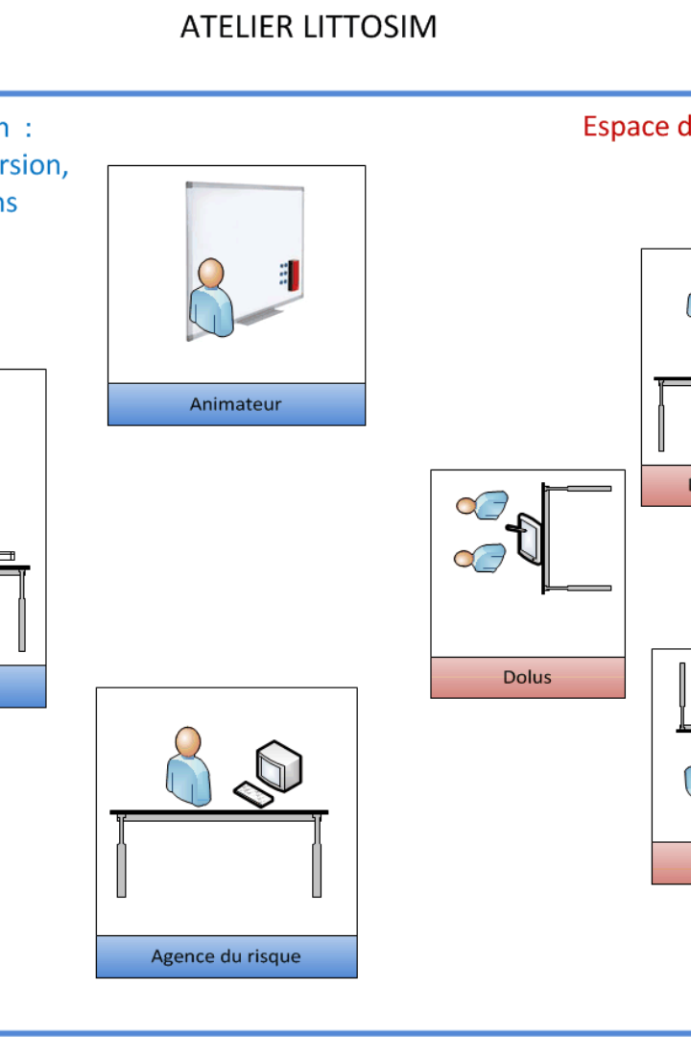

Structure du Jeu
La grande salle de Gala sera le lieu de notre jeu. Il y aura 16 groupes principaux, chacun se divisant en 4 sous-groupes. Un groupe sera l'entreprise cliente, tandis que les 3 autres seront des sociétés de conseil.
by Michel Lévy Provençal

Slide 2
Chronologie du Jeu
1
Introduction
15 minutes
2
Round 0
25 minutes
3
Par round
40 minutes
4
Conclusion
30 minutes
5
Pauses
20 minutes

Slide 3
Améliorations et Adaptations
Branding
Cartes de Jeu
Fabrication
Design Graphique : Rendre les matériaux de jeu plus visuellement attrayants.
Nouvelle création pour une meilleure expérience.
Éléments physiques pour immersion.
Kakemono
Fiches de Personnage
Décoration ou branding des tables.
Moins de texte, plus d'identité visuelle.

Slide 4
Dispositif technique d'isolation acoustique
L'isolation acoustique est essentielle pour assurer la clarté des communications pendant le jeu. Elle est nécessaire compte tenu du nombre de participants. Nous envisageons plusieurs systèmes bidirectionnels :
Systèmes Tonwelt - tourGuide GO+
Rondson - Communication Claire
Orpheo Tour Guide (OTG)
mGuide - Communication dans le Bruit
Sennheiser - Audio pour Visites Guidées

